Slide 1
移动应用开发（14）
mint-ui

Slide 2

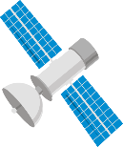


目录
content
1
UI框架介绍及mint-ui
2
CSS Components
3
JS Components

Slide 3
UI框架介绍及mint-ui

Slide 4
前端CSS框架
Bootstrap
官网：http://getbootstrap.com/
Github：https://github.com/twbs/bootstrap/
Semantic UI
官网：http://www.semantic-ui.cn/
Github：https://github.com/semantic-org/semantic-ui/
Amaze UI
官网：http://amazeui.org/
Github：https://github.com/amazeui/amazeui
Frozen UI
官网：http://frozenui.github.io/
Github：https://github.com/frozenui/frozenui

Slide 5
Vue.js UI组件库
vux 基于Vue和WeUI的组件库
https://github.com/airyland/vux
mint-UI 饿了么基于 Vue.js 的移动端组件库https://mint-ui.github.io/#!/zh-cn
muse UI, vue2.0版本。
https://museui.github.io/#/index
element ui 饿了么主要用于web后台UI
http://element.eleme.io/#/zh-CN
iView 主要用于web后台UI

Slide 6

mint UI特性介绍
Mint UI 是一套基于 Vue.js 的移动端组件库，它包含丰富的 CSS 和 JS 组件，能够满足日常的移动端开发需要。通过它，可以快速构建出风格统一的页面，提升开发效率。

Slide 7
mint UI特性介绍
Mint UI 是一套基于 Vue.js 的移动 端组件库， 包含丰富的 CSS 和 JS 组件，能够满足日常的移动端开发需要。 通过它，可以快速构建出风格统一 的页面，提升开发效率。
真正意义上的按需加载组件。可以只加载声明过的组件及其样式文件，无需再纠结文件体积过大。
考虑到移动端的性能门槛，Mint UI 采用 CSS3 处理各种动效，避免浏览器进行不必要的重绘和重排，从而使用户获得流畅顺滑的体验。
依托 Vue.js 高效的组件化方案，Mint UI 做到了轻量化。即使全部引入，压缩后的文件体积也仅有 ~30kb (JS + CSS) gzip。

Slide 8
使用说明及npm安装
中文文档
https://mint-ui.github.io/docs/#!/zh-cn2
npm安装
npm i mint-ui –S

Slide 9
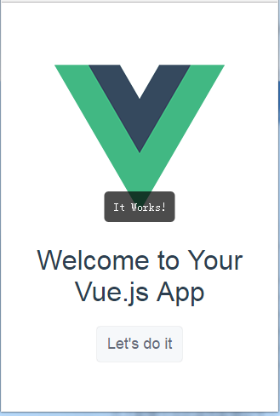
快速上手
使用 mint-ui-starter-master，饿了吗提供了通用的项目模板，你可以直接使用。
https://github.com/mint-ui/mint-ui-starter
在创建项目时，只需用下载该模板，然后转向目录运行 npm install mint-ui –save --registry=https://registry.npm.taobao.org
为节省时间也可到ftp下载我安装好项目依赖 的版本。就不需要npm install了。
然后运行npm run dev运行项目，出现右图 Welcome说明使用了mint-ui的项目脚手架 搭建完成。
注意：该项目脚手架是默认完整安装的。如果 只是用该框架较少的部分也可以按需引入。也可自己创建标准webpack脚手架项目自己修改配置。请参考mint-ui官方文档。

Slide 10
完整引入
你可以引入整个 Mint UI，或是根据需要仅引入部分组件。我们先介绍如何引入完整的 Mint UI。
在 main.js 中写入以下内容：
import Vue from 'vue'
import MintUI from 'mint-ui'
import 'mint-ui/lib/style.css'
import App from './App.vue'
Vue.use(MintUI)
以上代码便完成了 Mint UI 的引入。需要注意的是，样式文件需要单独引入。

Slide 11
按需引入
借助 babel-plugin-component，我们可以只引入需要的组件，以达到减小项目体积的目的。
首先，安装 babel-plugin-component：
npm install babel-plugin-component -D
然后，将 .babelrc 修改为：
{
"presets": [
["es2015", { "modules": false }]
],
"plugins": [["component", [
{
"libraryName": "mint-ui",
"style": true
}
]]]
}

Slide 12
按需引入
如果你只希望引入部分组件，比如 Button 和 Cell，那么需要在 main.js 中写入以下内容：
import Vue from 'vue'
import { Button, Cell } from 'mint-ui'
import App from './App.vue'
Vue.component(Button.name, Button)
Vue.component(Cell.name, Cell)
/* 或写为
* Vue.use(Button)
* Vue.use(Cell)
*/

Slide 13
mint UI组成
JS Components
CSS Components
Form Components

Slide 14
CSS Components

Slide 15
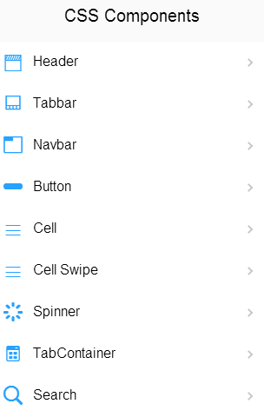
CSS Components
CSS组件用于模板中，有自定义标签形式，标签名都有mt前缀，实现页面布局及UI显示功能。如已完整引入后无需再单个引入。

Slide 16
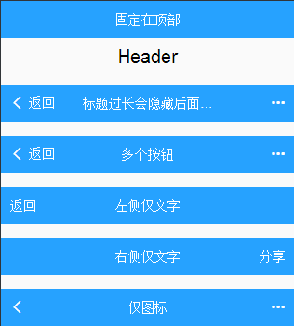
Header
顶部导航栏，支持显示按钮、自定义文字和固定在顶部。
参数 | 说明 | 类型 | 可选值 | 默认值
fixed | 固定在页面顶部 | Boolean |  | false
title | 标题 | String
Slot
name | 描述
left | 左边显示元素
right | 右边显示元素

Slide 17
Header例子
单独引入(如已经全部引入不需要单独引入可直接使用)
import { Header } from 'mint-ui';
Vue.component(Header.name, Header);
例子
固定在页面顶部
<mt-header fixed title="固定在顶部"></mt-header>
设置 left 或 right slot
<mt-header title="标题过长会隐藏后面的内容啊哈哈哈哈">
<router-link to="/" slot="left">
<mt-button icon="back">返回</mt-button>
</router-link>
<mt-button icon="more" slot="right"></mt-button>
</mt-header>

Slide 18
Header例子
设置多个按钮
<mt-header title="多个按钮">
<router-link to="/" slot="left">
<mt-button icon="back">返回</mt-button>
<mt-button @click="handleClose">关闭</mt-button>
</router-link>
<mt-button icon="more" slot="right"></mt-button>
</mt-header>

Slide 19
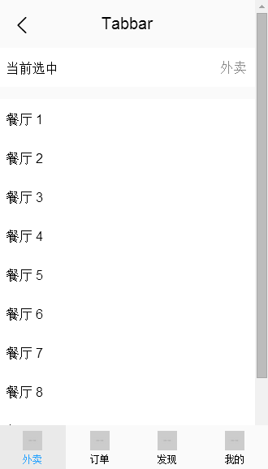
Tabbar
底部选项卡，点击 tab 会切换显示的页面。依赖 tab-item 组件。
单独引入
import { Tabbar, TabItem } from 'mint-ui';
Vue.component(Tabbar.name, Tabbar);
Vue.component(TabItem.name, TabItem);

Slide 20
Tabbar例子
<mt-tabbar v-model="selected">
<mt-tab-item id="外卖">
<img slot="icon" src="../assets/100x100.png">
外卖
</mt-tab-item>
<mt-tab-item id="订单">
<img slot="icon" src="../assets/100x100.png">
订单
</mt-tab-item>
<mt-tab-item id="发现">
<img slot="icon" src="../assets/100x100.png">
发现
</mt-tab-item>
<mt-tab-item id="我的">
<img slot="icon" src="../assets/100x100.png">
我的
</mt-tab-item>
</mt-tabbar>

Slide 21
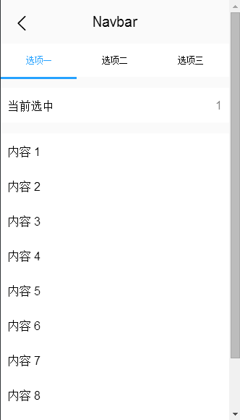
Navbar
顶部选项卡，与 Tabbar 类似，依赖 tab-item 组件。
引入
import { Navbar, TabItem } from 'mint-ui';
Vue.component(Navbar.name, Navbar);
Vue.component(TabItem.name, TabItem);

Slide 22
Navbar例子
<mt-navbar v-model="selected">
<mt-tab-item id="1">选项一</mt-tab-item>
<mt-tab-item id="2">选项二</mt-tab-item>
<mt-tab-item id="3">选项三</mt-tab-item>
</mt-navbar>
<!-- tab-container -->
<mt-tab-container v-model="selected">
<mt-tab-container-item id="1">
<mt-cell v-for="n in 10" :title="'内容 ' + n" />
</mt-tab-container-item>
<mt-tab-container-item id="2">
<mt-cell v-for="n in 4" :title="'测试 ' + n" />
</mt-tab-container-item>
<mt-tab-container-item id="3">
<mt-cell v-for="n in 6" :title="'选项 ' + n" />
</mt-tab-container-item>
</mt-tab-container>

Slide 23
tab-container
面板，可切换显示子页面。
引入
import { TabContainer, TabContainerItem } from 'mint-ui';
Vue.component(TabContainer.name, TabContainer);
Vue.component(TabContainerItem.name, TabContainerItem);

Slide 24
tab-container例子
改变 ative 的值，与 <tab-container-item> 的 id 一致即显示对应页面。
<mt-tab-container v-model="active">
<mt-tab-container-item id="tab-container1">
<mt-cell v-for="n in 10" title="tab-container 1"></mt-cell>
</mt-tab-container-item>
<mt-tab-container-item id="tab-container2">
<mt-cell v-for="n in 5" title="tab-container 2"></mt-cell>
</mt-tab-container-item>
<mt-tab-container-item id="tab-container3">
<mt-cell v-for="n in 7" title="tab-container 3"></mt-cell>
</mt-tab-container-item>
</mt-tab-container>

Slide 25
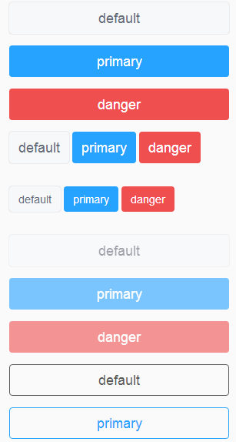
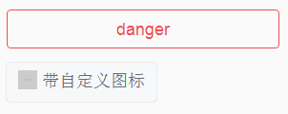
Button
按钮，提供几种基础样式和尺寸，可自定义图标。
引入
import { Button } from 'mint-ui';
Vue.component(Button.name, Button);

Slide 26
Button例子
改变颜色
<mt-button type="default">default</mt-button>
<mt-button type="primary">primary</mt-button>
<mt-button type="danger">danger</mt-button>
改变大小
<mt-button size="small">small</mt-button>
<mt-button size="large">large</mt-button>
<mt-button size="normal">normal</mt-button>
禁用按钮
<mt-button disabled>disabled</mt-button>
幽灵按钮
<mt-button plain>plain</mt-button>

Slide 27
Button例子
带图标
<mt-button icon="back">back</mt-button>
<mt-button icon="more">更多</mt-button>
自定义图标
<mt-button>
<img src="../assets/100x100.png" height="20" width="20" slot="icon">
带自定义图标
</mt-button>
绑定 click 事件
<mt-button @click.native="handleClick">点击触发 handleClick</mt-button>

Slide 28
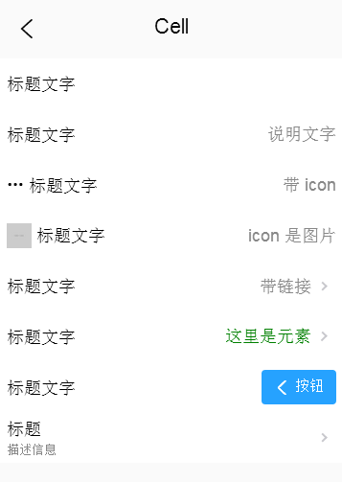
Cell
单元格，可用作展示列表信息、链接或者表单等。
引入
import { Cell } from 'mint-ui';
Vue.component(Cell.name, Cell);

Slide 29
Cell例子
基础用法
<mt-cell title="标题文字"></mt-cell>
<mt-cell title="标题文字" value="说明文字"></mt-cell>
可点击的链接
<mt-cell title="标题文字" to="//github.com" is-link value="带链接">
</mt-cell>
带图标
<mt-cell title="标题文字" icon="more" value="带 icon"></mt-cell>

Slide 30
Cell例子
带自定义图标
<mt-cell title="标题文字">
<span>icon 是图片</span>
<img slot="icon" src="../assets/100x100.png" width="24" height="24">
</mt-cell>
自定义内容
<mt-cell title="标题文字" is-link>
<span style="color: green">这里是元素</span>
</mt-cell>
带备注信息
<mt-cell title="标题" label="描述信息" is-link></mt-cell>

Slide 31
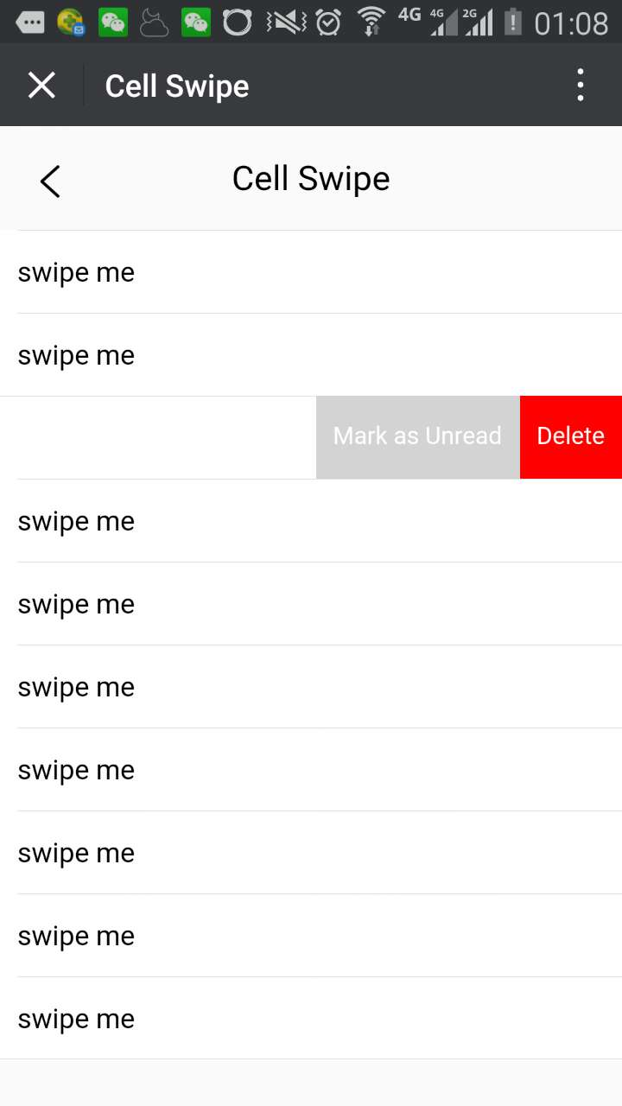
Cell Swipe
可滑动的单元格，用法同 cell。
引入
import { CellSwipe } from 'mint-ui';
Vue.component(CellSwipe.name, Cell);
参数 | 说明 | 类型 | 可选值
icon | 图标 | String | back, more
title | 标题 | String
to | 跳转链接 | String
value | 内容 | *
label | 备注信息，显示在标题下方 | String
is-link | 链接，会显示箭头图标。搭配 to 属性使用 | Boolean
left | 按钮组, { content, style, handler } | Object[]
right | 按钮组, { content, style, handler } | Object[]

Slide 32
Cell Swipe例子
增加右滑动按钮
<mt-cell-swipe
title="标题文字"
:right="[
{
content: 'Delete',
style: { background: 'red', color: '#fff' },
handler: () => this.$messagebox('delete')
}
]"></mt-cell-swipe>
content 可以是 HTML 或者纯文本。
注意：Cell Swipe必须是手机环境才能正常看到效果。可通过Chrome浏览器切换为手机浏览器模式。

Slide 33
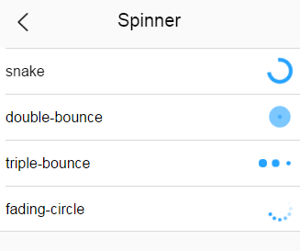
Spinner
加载动画，可指定显示类型、尺寸和颜色。
引入
import { Spinner } from 'mint-ui';
Vue.component(Spinner.name, Spinner);

Slide 34
Spinner例子
指定类型
<mt-spinner type="snake"></mt-spinner>
<mt-spinner type="double-bounce"></mt-spinner>
<mt-spinner type="triple-bounce"></mt-spinner>
<mt-spinner type="fading-circle"></mt-spinner>
<!-- 或者接受传入类型的序号 -->
<mt-spinner :type="0"></mt-spinner>
<mt-spinner :type="1"></mt-spinner>
<mt-spinner :type="2"></mt-spinner>
<mt-spinner :type="3"></mt-spinner>
指定颜色
<mt-spinner color="#26a2ff"></mt-spinner>
<mt-spinner color="rgb(100, 100, 100)"></mt-spinner>
<mt-spinner color="yellow"></mt-spinner>
指定尺寸
<mt-spinner :size="60"></mt-spinner>

Slide 35
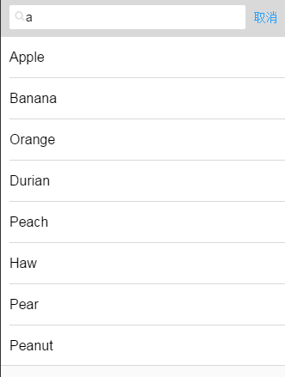
Search
搜索框，可显示搜索结果列表。
引入
import { Search } from 'mint-ui';
Vue.component(Search.name, Search);
https://mint-ui.github.io/docs/#!/zh-cn2/search
参数 | 说明 | 类型 | 可选值 | 默认值
value | 搜索结果绑定值 | String
cancel-text | 取消按钮文字 | String |  | 取消
placeholder | 搜索框占位内容 | String |  | 搜索
result | 搜索结果列表 | Array
autofocus | 自动聚焦 | Boolean | - | false
show | 始终显示搜索列表 | Boolean | - | false

Slide 36
Search例子
基础用法
<mt-search v-model="value"></mt-search>
设置显示文字
<mt-search v-model="value" cancel-text="取消" placeholder="搜索">
</mt-search>
带搜索结果
<mt-search v-model="value" :result.sync="result"></mt-search>
自定义搜索结果
<mt-search v-model="value" fixed>
<mt-cell v-for="item in result" :title="item.title"
:value="item.value">
</mt-cell>
</mt-search>
具体例子请参考mint-ui-master中的search例子。
关于例子中出现的 RegExp 对象请参考下面内容
http://www.w3school.com.cn/jsref/jsref_obj_regexp.asp

Slide 37
JS Components

Slide 38
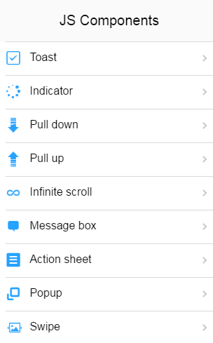
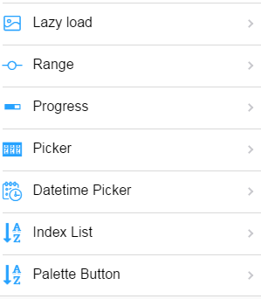
JS Components
JS Components往往是是通过js代码调用而产生的组件。调用时需要单独引入。

Slide 39
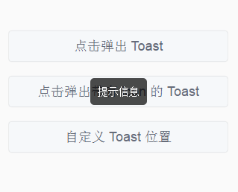
Toast
简短的消息提示框，支持自定义位置、持续时间和样式。
引入
import { Toast } from 'mint-ui';
https://mint-ui.github.io/docs/#!/zh-cn2/toast

Slide 40
Toast例子
基本用法
Toast('提示信息');
在调用 Toast 时传入一个对象即可配置更多选项
Toast({
message: '提示', position: 'bottom',duration: 5000
});
若需在文字上方显示一个 icon 图标，可以将图标的类名作为 iconClass 的值传给 Toast（图标需自行准备）
Toast({
message: '操作成功',iconClass: 'icon icon-success'
});
执行 Toast 方法会返回一个 Toast 实例，每个实例都有 close 方法，用于手动关闭 Toast
let instance = Toast('提示信息');
setTimeout(() => {
instance.close();
}, 2000);

Slide 41
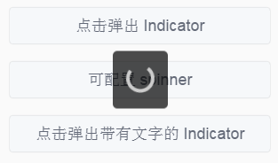
Indicator
加载提示框，支持自定义文本和加载图标。
引入
import { Indicator } from 'mint-ui';
https://mint-ui.github.io/docs/#!/zh-cn2/indicator

Slide 42
Indicator例子
当需要显示加载提示框时，调用 open 方法
Indicator.open();
在加载图标下方显示文本
Indicator.open('加载中...');
也可以在调用时传入一个对象
Indicator.open({
text: '加载中...',
spinnerType: 'fading-circle'
});
调用 close 方法将其关闭
Indicator.close();

Slide 43
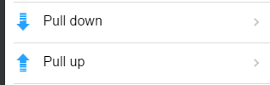
Loadmore
下拉/上拉刷新，支持自定义 HTML 模板。
import { Loadmore } from 'mint-ui';
Vue.component(Loadmore.name, Loadmore);
https://mint-ui.github.io/docs/#!/zh-cn2/loadmore

Slide 44
LoadMore例子
<mt-loadmore :top-method="loadTop" :bottom-method="loadBottom" :bottom-all-loaded="allLoaded" ref="loadmore">
<ul>
<li v-for="item in list">{{ item }}</li>
</ul>
</mt-loadmore>
以列表顶部的下拉刷新为例：按住列表，下拉一定距离（通过 topDistance 配置）后释放，被指定为 top-method 的方法就会执行
loadTop(id) {
...// 加载更多数据
this.$refs.loadmore.onTopLoaded(id);
}
注意在这个方法的最后需要手动调用 loadmore 的 onTopLoaded 事件，参数为 id。这是因为在加载数据后需要对组件进行一些重新定位的操作，id 参数能够避免在同一页面有多个 loadmore 实例时互相干扰。列表底部的上拉刷新与之类似

Slide 45
LoadMore例子
列表底部的上拉刷新与之类似
loadBottom(id) {
...// 加载更多数据
this.allLoaded = true;// 若数据已全部获取完毕
this.$refs.loadmore.onBottomLoaded(id);
}
唯一的区别是，当底部数据全部获取完毕时，可以将绑定到组件 bottom-all-loaded 属性的变量赋值为 true，这样 bottom-method 就不会再次执行了。
手指在屏幕上滑动的距离与组件实际移动的距离比值可以通过 distance-index 参数配置，默认值为 2。

Slide 46
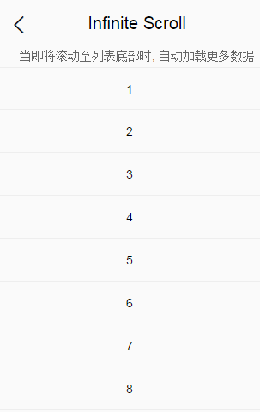
Infinite scroll
无限滚动指令。
引入
import { InfiniteScroll } from 'mint-ui';
Vue.use(InfiniteScroll);
https://mint-ui.github.io/docs/#!/zh-cn2/infinite-scroll

Slide 47
Infinite scroll例子
为 HTML 元素添加 v-infinite-scroll 指令即可使用无限滚动。滚动该元素，当其底部与被滚动元素底部的距离小于给定的阈值（通过 infinite-scroll-distance 设置）时，绑定到 v-infinite-scroll 指令的方法就会被触发。
<ul v-infinite-scroll="loadMore" infinite-scroll-disabled="loading"
infinite-scroll-distance="10">
<li v-for="item in list">{{ item }}</li>
</ul>
loadMore() {
this.loading = true;
setTimeout(() => {
let last = this.list[this.list.length - 1];
for (let i = 1; i <= 10; i++) {
this.list.push(last + i);
}
this.loading = false;
}, 2500);
}

Slide 48
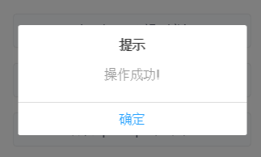
Message box
弹出式提示框，有多种交互形式。
引入
import { MessageBox } from 'mint-ui';
http://mint-ui.github.io/docs/#!/zh-cn2/message-box
以标题与内容字符串为参数进行调用
MessageBox('提示', '操作成功');
或者传入一个对象
MessageBox({
title: '提示',
message: '确定执行此操作?',
showCancelButton: true
});

Slide 49
Message box例子
此外，MessageBox 还提供了 alert、confirm 和 prompt 三个方法，它们都返回一个 Promise
MessageBox.alert(message, title);
MessageBox.alert('操作成功').then(action => {
...
});
MessageBox.confirm(message, title);
MessageBox.confirm('确定执行此操作?').then(action => {
...
});
MessageBox.prompt(message, title);
MessageBox.prompt('请输入姓名').then(({ value, action }) => {
...
});
在 prompt 中，若用户点击了取消按钮，则 Promise 的状态会变为 rejected

Slide 50
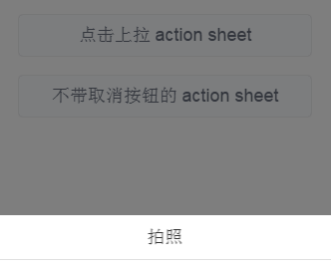
Action sheet
操作表，从屏幕下方移入。
引入
import { Actionsheet } from 'mint-ui';
Vue.component(Actionsheet.name, Actionsheet);
http://mint-ui.github.io/docs/#!/zh-cn2/action-sheet

Slide 51
Action sheet例子
操作表，从屏幕下方移入。
引入
import { Actionsheet } from 'mint-ui';
Vue.component(Actionsheet.name, Actionsheet);
例子
actions 属性绑定一个由对象组成的数组，每个对象有 name 和 method 两个键，name 为菜单项的文本，method 为点击该菜单项的回调函数。
将 v-model 绑定到一个本地变量，通过操作这个变量即可控制 actionsheet 的显示与隐藏。
<mt-actionsheet
:actions="actions"
v-model="sheetVisible">
</mt-actionsheet>

Slide 52
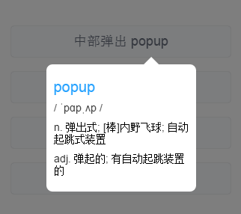
Popup
弹出框，可自定义内容。
引入
import { Popup } from 'mint-ui';
Vue.component(Popup.name, Popup);
http://mint-ui.github.io/docs/#!/zh-cn2/popup

Slide 53
Popup例子
position 属性指定了 popup 的位置。比如，position 为 'bottom' 时，popup 会从屏幕下方移入，并最终固定在屏幕下方。移入/移出的动效会根据 position 的不同而自动改变，无需手动配置。
将 v-model 绑定到一个本地变量，通过操作这个变量即可控制 popup 的显示与隐藏。
<mt-popup v-model="popupVisible" position="bottom">
...
</mt-popup>
若省略 position 属性，则 popup 会相对于屏幕居中显示（若不想让其居中，可通过 CSS 对其重新定位）。此时建议将动效设置为 popup-fade，这样在显示/隐藏时会有淡入/淡出效果。
<mt-popup v-model="popupVisible" popup-transition="popup-fade">
...
</mt-popup>

